Slide 1

AI 실습교재
AI Art Crew LCL
AI Art Director 이영배
Notes:
이렇게나 긴 제목을 가지고서, 제가 경험한 것들을 같이 공유하고자 이 자리에 서있는 저는 한성대학교 연구원 이영배라고 합니다. 반갑습니다.

Slide 2
목차
1. 인식(Recognition) / 분류(Classification)
2. 검출(Detection)
3. LSTM

Slide 3
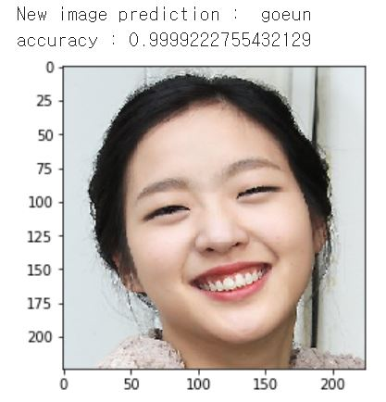
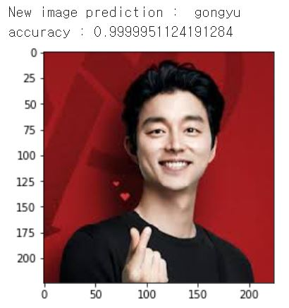
실습 1. 이미지처리 CNN - Recognition
1) 인식(Recognition) / 분류(Classification)
‘그것’이 무엇인지 안다
분류(classification)와 확률(probability)로 표현

Slide 4
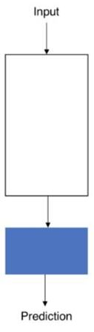
실습 1. 이미지처리 CNN - Recognition
2) 학습 데이터 : 배우 김고은 사진 100장, 배우 공유 사진 100장
3) 학습 모델 : inception_resnet_v1 업그레이드 LCL 버전
freezing : 학습(Ⅹ), 시간 단축
특성
추출
분류
새로운 구조 modeling, 정확도 향상

Slide 5
실습 1. 이미지처리 CNN - Recognition
4) 실습 환경 소개
① 사용 언어 : 파이썬(python3)
② 개발 도구 : 코드를 작성하고 수정할 수 있는 프로그램
구글 Colaboratory | 아나콘다(anaconda)3
- 구글 드라이브와 연동해서 사용하는 개발 도구 - 기존 jupyter notebook + 구글 제공 클라우드 서비스 (CPU 듀얼코어 2.2GHz, RAM 12.7GB + GPU : NVIDIA Tesla K80 1개 제공) | - 본인의 컴퓨터와 연동해서 사용하는 개발도구 - 파이썬 및 유용한 여러 라이브러리들을 한번에 설치 할 수 있음 - 클라우드 환경에서 실행하기 어려운 작업을 할 때 사용

Slide 6
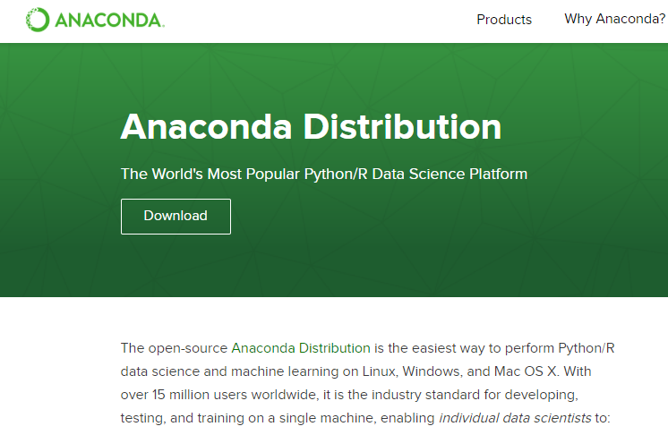
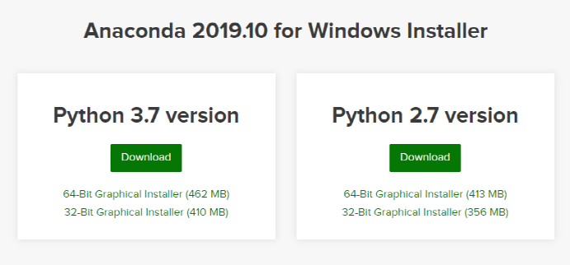
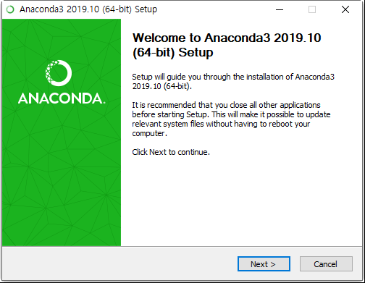
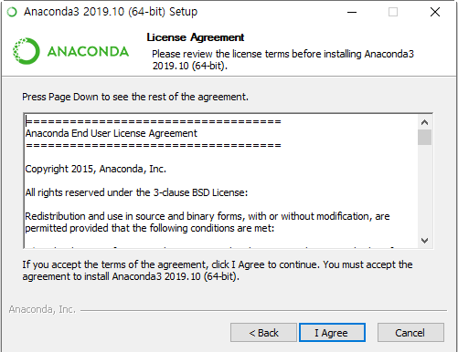
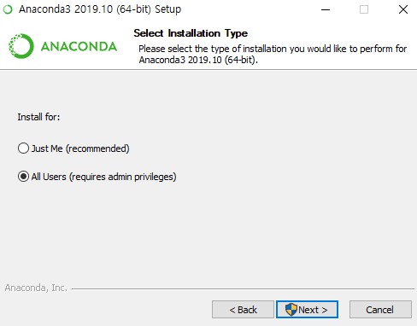
실습 1. 이미지처리 CNN - Recognition
5) 아나콘다 설치하기
① 해당 사이트 방문 : https://www.anaconda.com/distribution/
② 상단 왼쪽에 있는 다운로드 클릭 ③ 윈도우용 파이썬 3.7버전 다운로드
④ 다음 순서대로 설치를 진행한다.

Slide 7
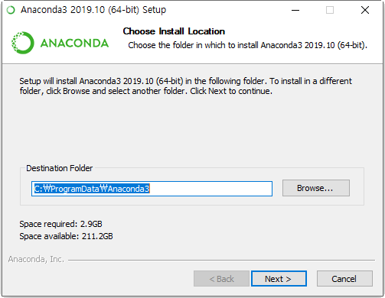
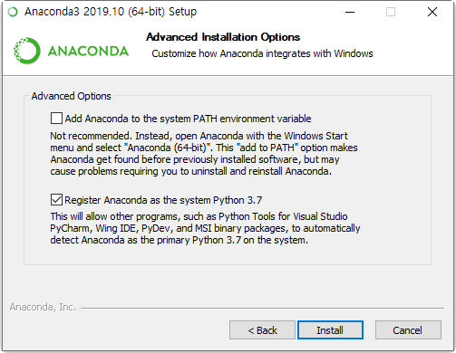
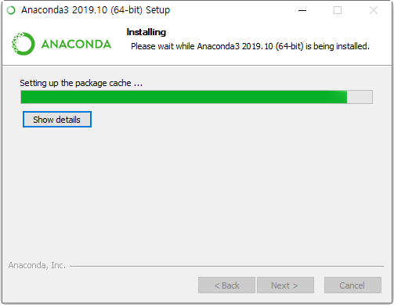
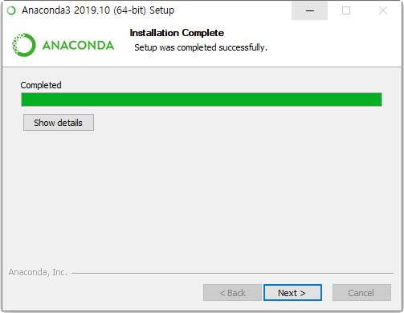
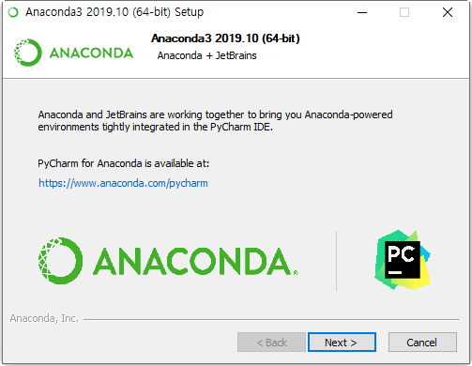
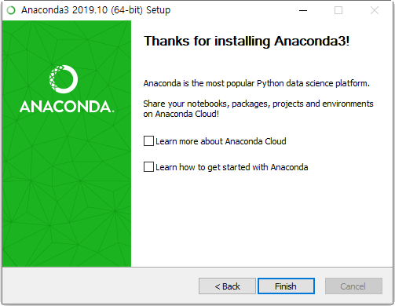
실습 1. 이미지처리 CNN - Recognition
⑤ 다음 순서대로 설치를 진행하여 마무리한다.

Slide 8
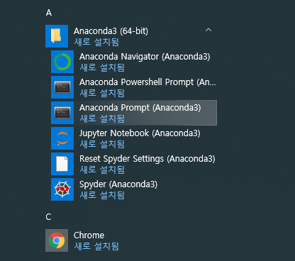
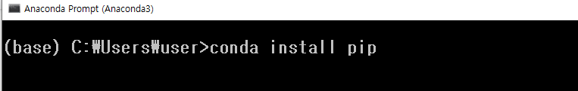
실습 1. 이미지처리 CNN - Recognition
6) pip 설치하기
① 아나콘다 프롬프트를 실행한다
② conda install pip를 입력하고 실행한다

Slide 9
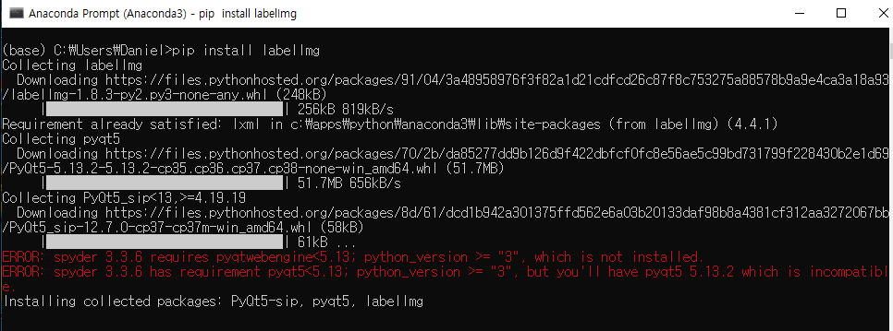
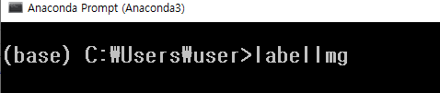
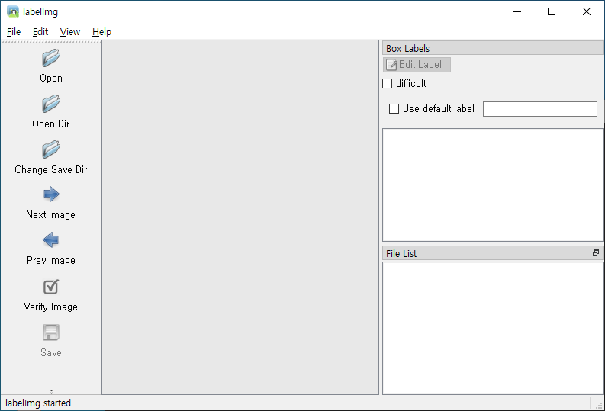
실습 1. 이미지처리 CNN - Recognition
7) labelImg 설치하기
① 아나콘다 프롬프트를 실행한다
② pip install labelImg를 입력하고 실행한다
③ labelImg를 입력하고 실행한다.

Slide 10
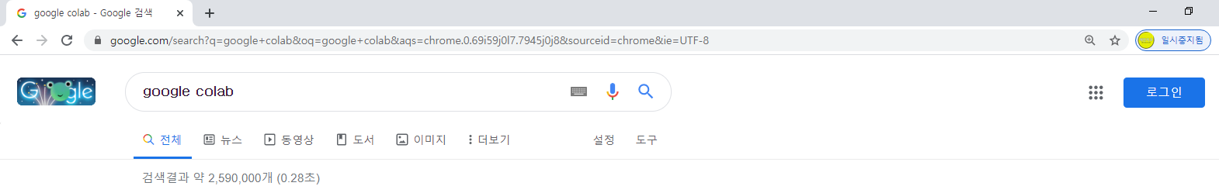
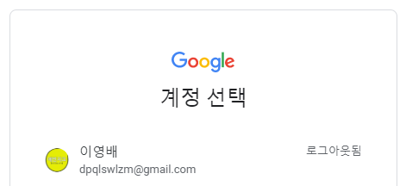
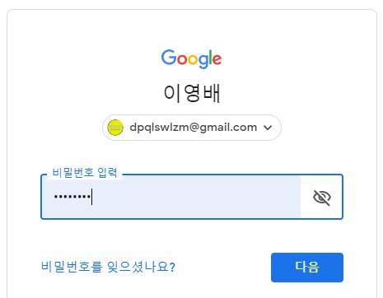
실습 1. 이미지처리 CNN - Recognition
8) 구글 colab 설정하기
① 구글 검색창에 ‘google colab’을 검색한다
② 로그인한다
③ 계정을 선택하고, 다음을 클릭한다.
클릭
클릭

Slide 11
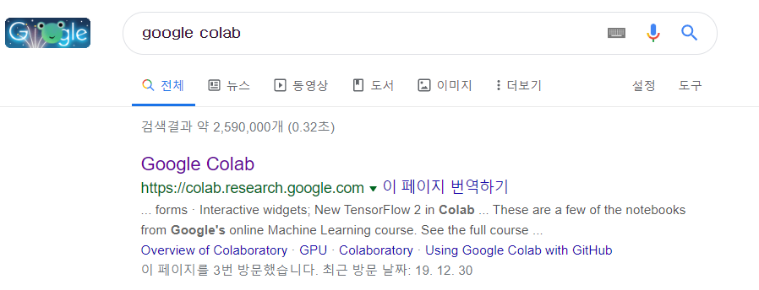
실습 1. 이미지처리 CNN - Recognition
8) 구글 colab 설정하기
④ 가장 상단에 있는 사이트 ‘Google Colab’을 클릭한다
클릭

Slide 12
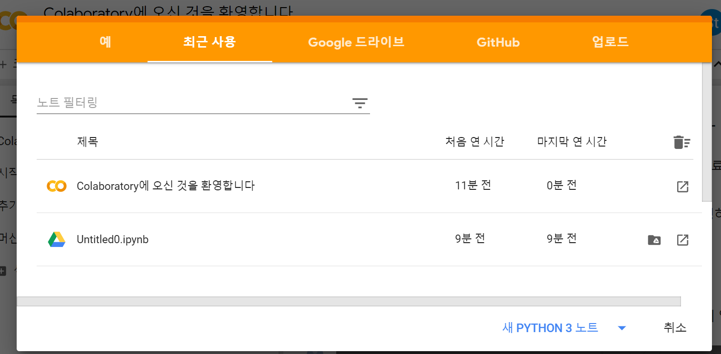
실습 1. 이미지처리 CNN - Recognition
8) 구글 colab 설정하기
⑤ ‘새 PYTHON3 노트’를 클릭한다
클릭

Slide 13
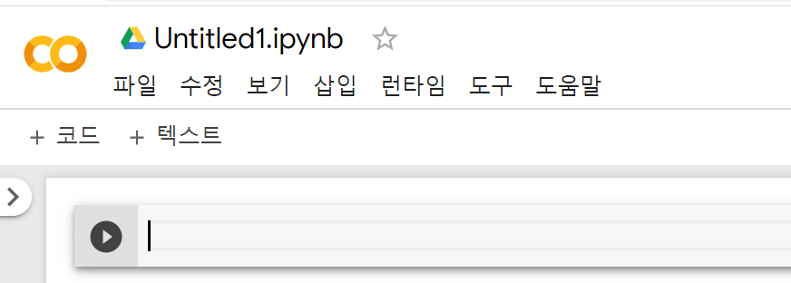
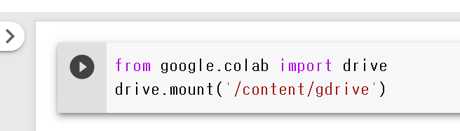
실습 1. 이미지처리 CNN - Recognition
8) 구글 colab 설정하기
⑥ 다음과 같은 것이 생성된다.
⑦ 다음과 같은 명령어를 입력하고 [Ctrl] + [Enter] 혹은 실행 버튼을 클릭한다.
클릭

Slide 14
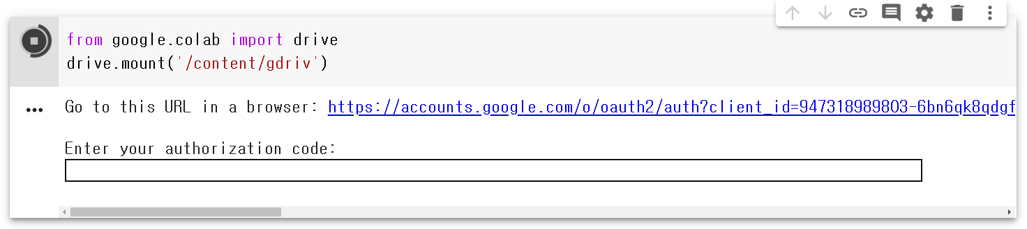
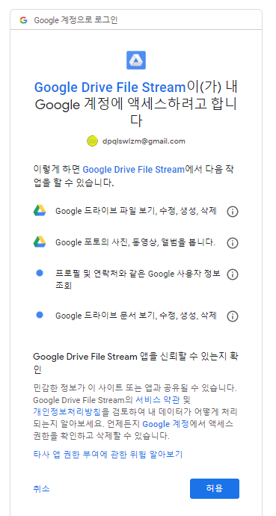
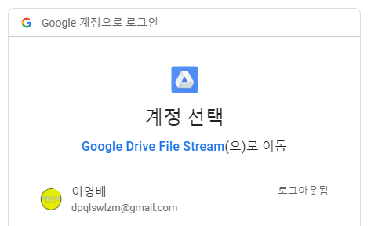
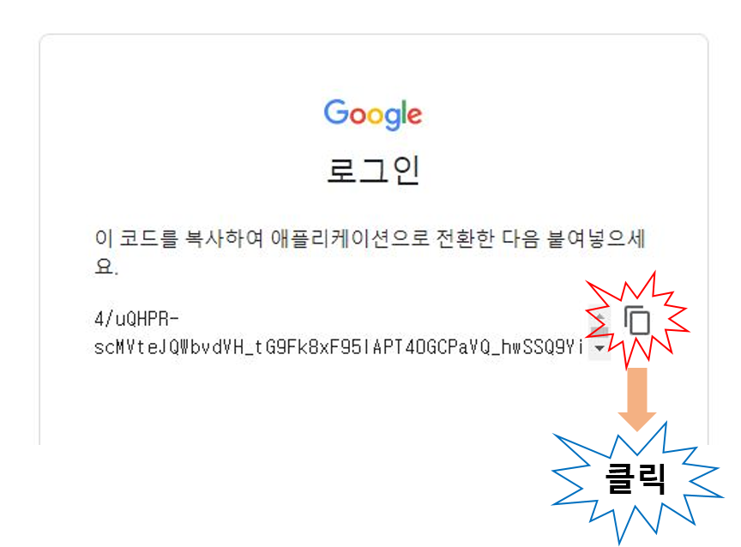
실습 1. 이미지처리 CNN - Recognition
8) 구글 colab 설정하기
⑧ 파란색 링크를 클릭하여 아래 그림과 같이 계정 인증을 진행한다.
클릭

Slide 15
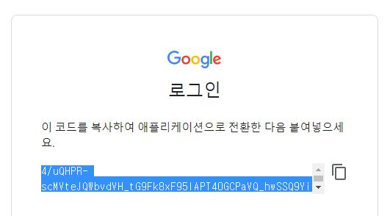
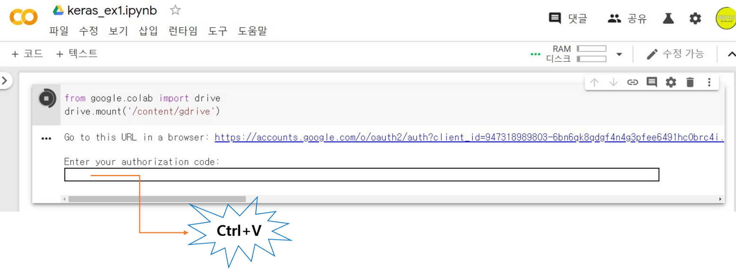
실습 1. 이미지처리 CNN - Recognition
8) 구글 colab 설정하기
⑨ 로그인 화면에서 인증 코드를 복사하여 다음과 같이 붙여 넣는다

Slide 16
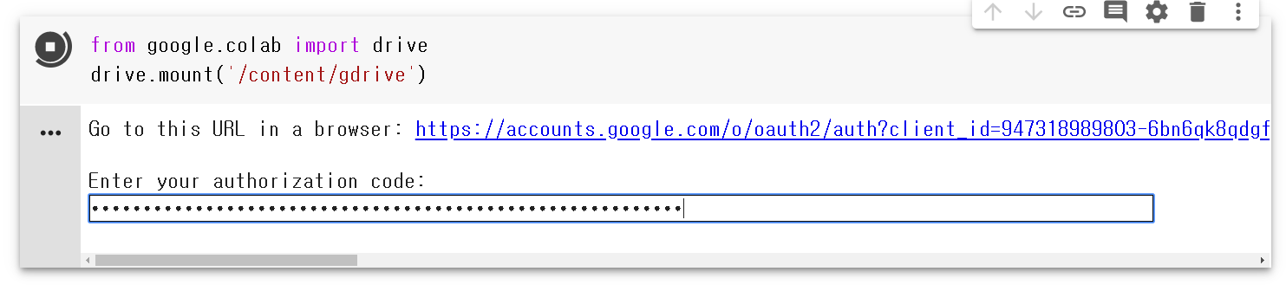
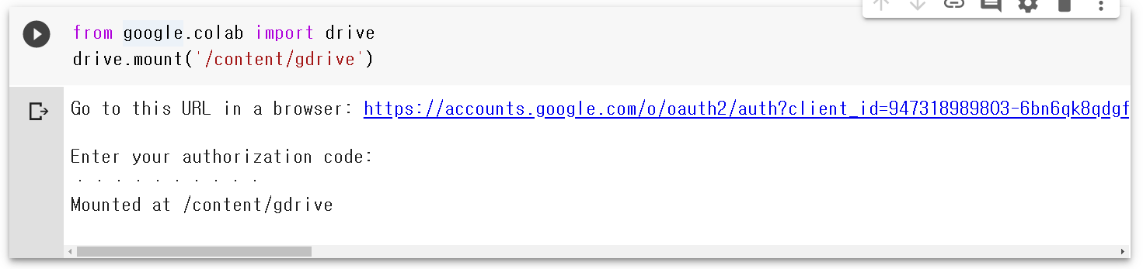
실습 1. 이미지처리 CNN - Recognition
8) 구글 colab 설정하기
⑩ 인증 코드를 입력한 후 [Enter]키를 눌러서 인증을 완료한다

Slide 17
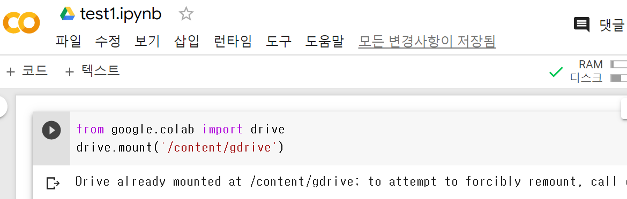
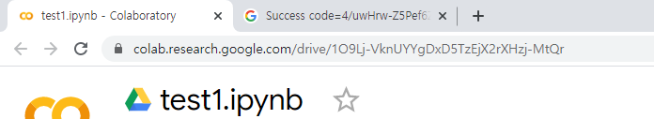
실습 1. 이미지처리 CNN - Recognition
8) 구글 colab 설정하기
⑪ 파일 이름을 test1로 변경하고 [Ctrl]+[s]키를 눌러서 저장한다
⑫ 저장 위치 확인 – 1) 새 탭을 눌러서 새 창을 불러온다

Slide 18
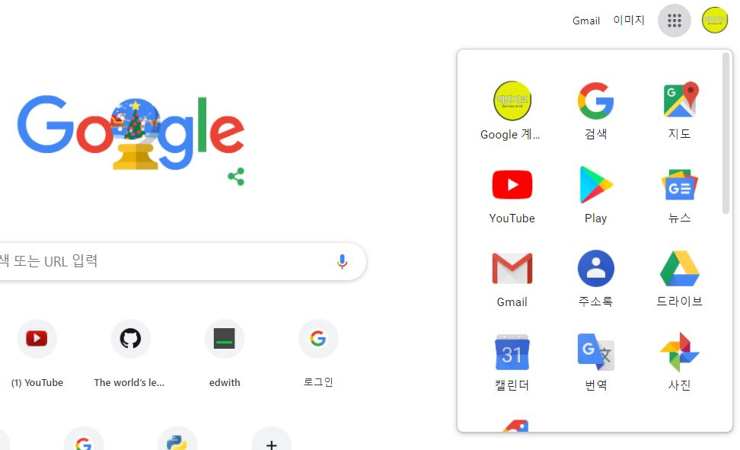
실습 1. 이미지처리 CNN - Recognition
8) 구글 colab 설정하기
⑫ 저장 위치 확인 – 2) 새 창에서 다음과 같이 구글 드라이브를 실행한다
클릭1
클릭2

Slide 19
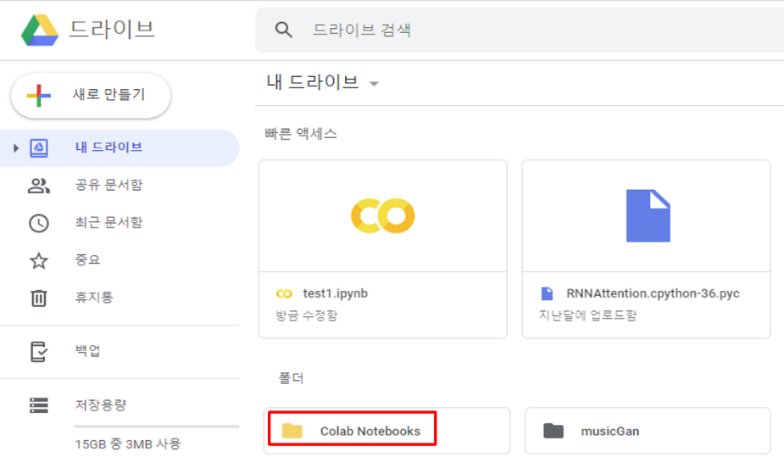
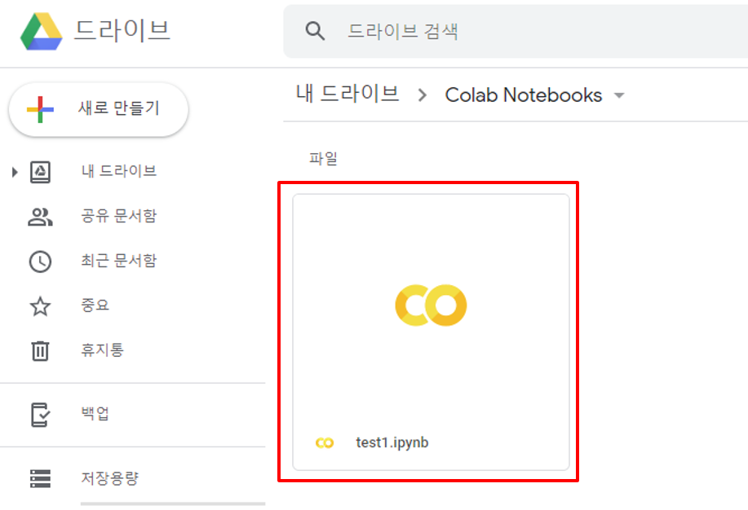
실습 1. 이미지처리 CNN - Recognition
8) 구글 colab 설정하기
⑫ 저장 위치 확인 – 3) 구글 드라이브에 Colab Notebooks 폴더가 생성되고, 그 안에 test1.ipynbm 파일이 저장된다

Slide 20
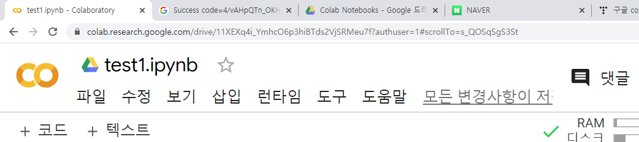
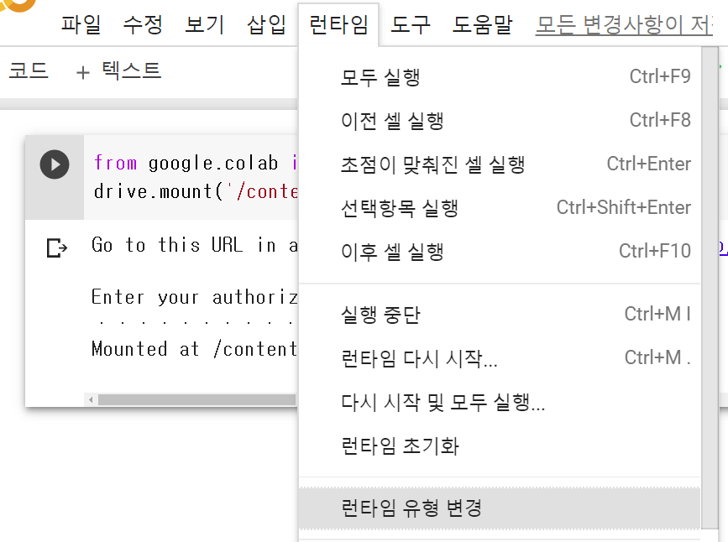
실습 1. 이미지처리 CNN - Recognition
8) 구글 colab 설정하기
⑬ GPU 연결하기 – 1) 다시 구글 Colab 창으로 되돌아와서 상단에 있는 ‘런타임 – 런타임 유형 변경’을 클릭한다
클릭

Slide 21
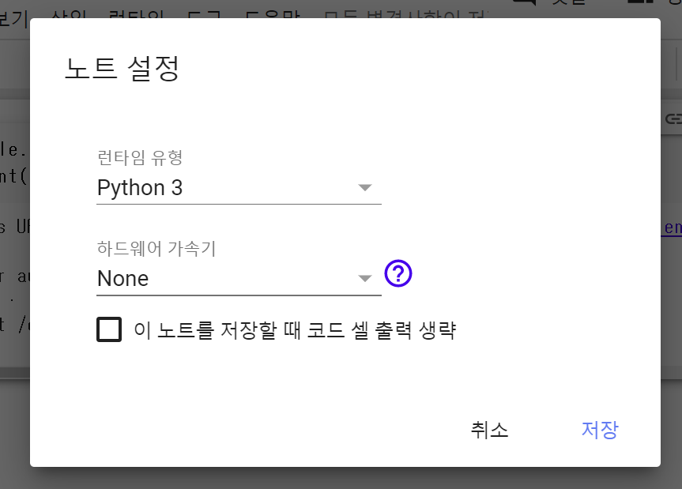
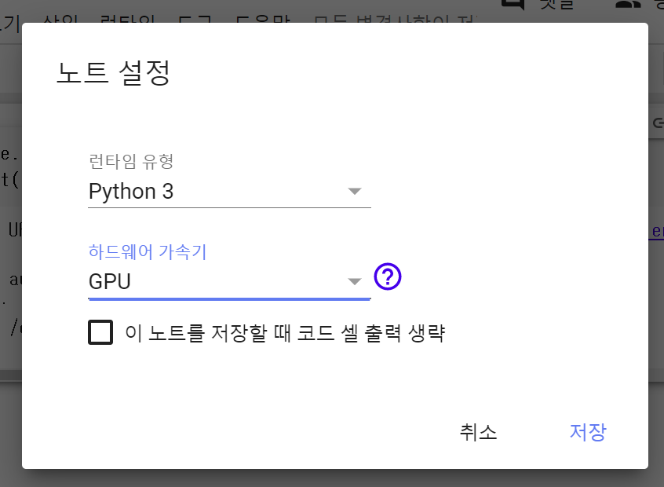
실습 1. 이미지처리 CNN - Recognition
8) 구글 colab 설정하기
⑬ GPU 연결하기 – 2) 하드웨어 가속기를 None에서 GPU로 변경한다

Slide 22
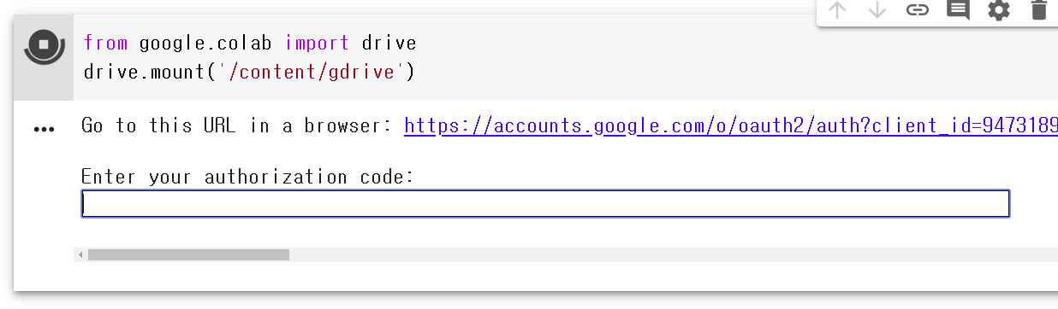
실습 1. 이미지처리 CNN - Recognition
8) 구글 colab 설정하기
⑬ GPU 연결하기 – 3) 구글로부터 사용 허가를 받기위해서 [Ctrl] + [Enter] / 실행 버튼을 눌러서 인증을 다시 한번
실행한다

Slide 23
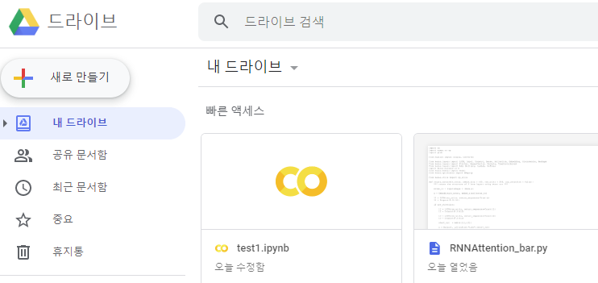
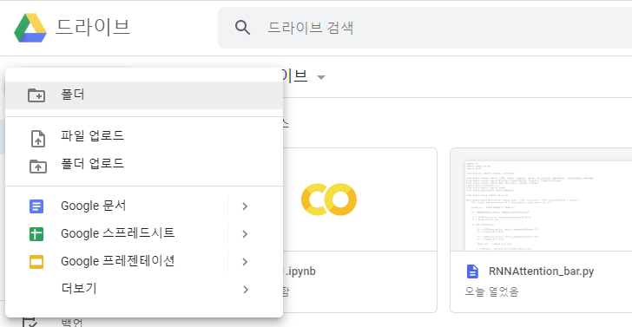
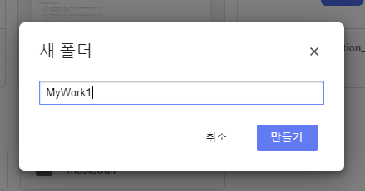
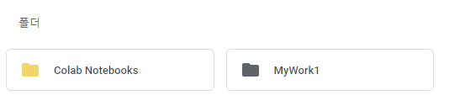
실습 1. 이미지처리 CNN - Recognition
9) 실전 - 구글 드라이브에 작업 폴더를 생성해서 사용하기
① 구글 드라이브에서 새로만들기 – 폴더를 클릭하여 새로운 폴더를 1개 생성한다

Slide 24
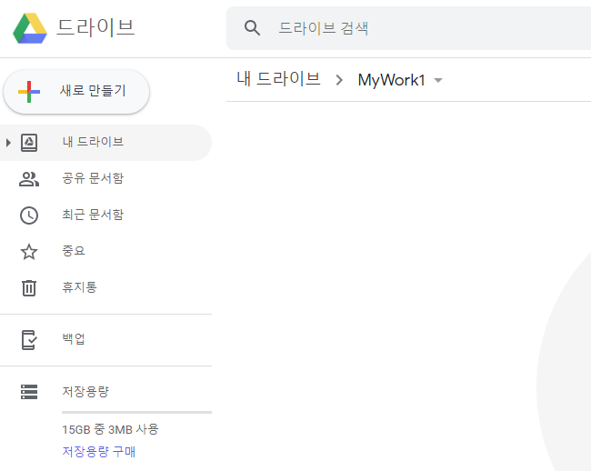
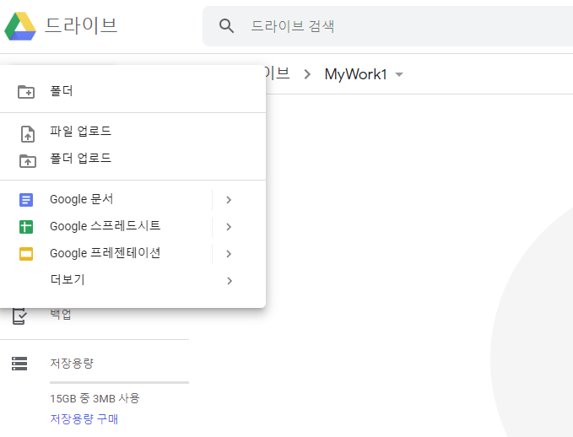

실습 1. 이미지처리 CNN - Recognition
9) 실전 - 구글 드라이브에 작업 폴더를 생성해서 사용하기
② 새로 생성한 폴더 클릭, 새로운 폴더로 이동, 새로 만들기, 더보기, Google Colaboratory를 클릭

Slide 25


실습 1. 이미지처리 CNN - Recognition
9) 실전 - 구글 드라이브에 작업 폴더를 생성해서 사용하기
③ 새로 생성된 colab 파일의 이름을 변경하고, 런타임에서 런타임 유형 변경을 클릭하여 하드웨어 가속기를 GPU로 설정한다
④ 구글 드라이브에 연결하기 위해서 다음과 같이 입력하고 [Ctrl] + [Enter] 혹은 실행 버튼을 클릭하여 계정 인증을 진행한다

Slide 26
실습 1. 이미지처리 CNN - Recognition
클릭

Slide 27


실습 1. 이미지처리 CNN - Recognition

Slide 28


실습 1. 이미지처리 CNN - Recognition
9) 실전 - 구글 드라이브에 작업 폴더를 생성해서 사용하기
⑤ [Ctrl]+[s]키를 눌러서 저장한 후 현재 파일을 종료한다
⑥ 구글 드라이브에서 작업 폴더를 클릭하여 파일이 저장이 되었는지를 확인해본다

Slide 29

실습 1. 이미지처리 CNN - Recognition
9) 실전 - 구글 드라이브에 작업 폴더를 생성해서 사용하기
⑦ 해당 파일을 마우스 오른 클릭한 후 다음과 같이 연결 앱, Google Colaboratory를 클릭하여 불러오기를 실행한다

Slide 30

실습 1. 이미지처리 CNN - Recognition
9) 실전 - 구글 드라이브에 작업 폴더를 생성해서 사용하기
⑧ 해당 파일은 구글 서버와의 연결이 끊아진 상태이므로 [Ctrl] + [Enter] / 실행 버튼을 클릭하여 인증을 진행한다

Slide 31


실습 1. 이미지처리 CNN - Recognition
9) 실전 - 구글 드라이브에 작업 폴더를 생성해서 사용하기
⑨ [Ctrl] + [M, B] 단축키를 이용하여 코드 셀(입력창)을 새로 생성한다
⑩ 새로 생성된 코드 셀(입력창)에 다음 코드를 입력하여 현재 작업 폴더를 확인해본다

Slide 32


실습 1. 이미지처리 CNN - Recognition
9) 실전 - 구글 드라이브에 작업 폴더를 생성해서 사용하기
⑪ 현재 디렉토리는 내가 구글 드라이브에 생성했던 MyWork1 폴더의 최상위 디렉토리이다
⑫ [Ctrl] + [M, B] 단축키를 이용하여 코드 셀(입력창)을 새로 생성한 후, 다음 명령어를 입력하고 [Ctrl] + [Enter] / 실행
버튼을 클릭하여 MyWork1 폴더로 이동한다

Slide 33


실습 1. 이미지처리 CNN - Recognition
9) 실전 - 구글 드라이브에 작업 폴더를 생성해서 사용하기
⑬ GPU 상태를 확인해보자
: [Ctrl] + [M, B] 단축키를 이용하여 코드 셀(입력창)을 새로 생성한 후, 다음 명령어를 입력하고 실행한다

Slide 34

실습 1. 이미지처리 CNN - Recognition
9) 실전 - 구글 드라이브에 작업 폴더를 생성해서 사용하기
⑭ 모든 준비는 다 끝났으니 [Ctrl] + [M, B] 단축키를 이용하여 코드 셀(입력창)을 새로 생성한 후, 작업을 시작한다

Slide 35
실습 1. 이미지처리 CNN - Recognition
10) 구글 Colab 단축키 소개
① 실행 : [Ctrl] + [Enter]
② 코드 셀(입력창) 생성 : [Ctrl] + [M, B]
③ 코드 셀(입력창) 제거 : [Ctrl] + [M, D]
④ 저장 : [Ctrl] + [S]
⑤ 단축키 확인 : [Ctrl] + [M, H]

Slide 36
실습 1. 이미지처리 CNN - Recognition
9) 실전 - 구글 드라이브에 작업 폴더를 생성해서 사용하기
⑦ 해당 파일을 마우스 오른 클릭한 후 다음과 같이 연결 앱, Google Colaboratory를 클릭한다

Slide 37
실습 2. 이미지처리 CNN - Detection

Slide 38
실습 3. time series data 처리 - LSTM

Slide 39
실습 4. time series data 처리 – seq2seq

Slide 40

Notes:
이상으로 지난 2년 동안 제가 경험했던 것들에 대한 이야기를 마치도록 하겠습니다. 긴 시간임에도 관심을 가지고 들어주셔서 정말 감사합니다.

